Slide 1
DBStart
HTML, CSS e TypeScript
Instrutor: Júlio Pereira Machado (julio.machado@pucrs.br)

Slide 2
Exceções

Slide 3
Exceções
Falhas nas condições podem ser indicadas ao programador através do conceito de exceções
Quando uma função encontra uma situação anormal, ele informa tal anormalidade pelo lançamento (geração) de uma exceção
Ex.: a função JSON.parse(string), irá lançar uma exceção SyntaxError se o formato do objeto JSON for incorreto
Quando um bloco de código tenta detectar uma situação anormal, ele captura essa exceção, possivelmente indicando que irá realizar o tratamento do problema encontrado

Slide 4
Lançando Exceções
Para lançar uma exceção dentro de uma função que estamos desenvolvendo:
Lançar a exceção via comando throw
Utilizar objetos Error e suas subclasses
Propriedades principais: name, message e stack

Slide 5
Novas Exceções
Para criar novos tipos de exceções, podemos criar subclasses de Error
Exemplo:
class ValidationError extends Error {
constructor(message) {
super(message); // construtor da superclasse
this.name = "ValidationError"; // alterando propriedade padrão de Error
}
}
function vaiDarErro() {
throw new ValidationError(“Dados inválidos!”);
}

Slide 6
Capturando Exceções
Para capturar e tratar exceções, utiliza-se o bloco de comandos try...catch...finally
No bloco try estão colocados os comandos que podem provocar o lançamento de uma exceção
As exceções são capturadas no bloco catch
O bloco finally contém código a ser executado, independente da ocorrência de exceções
try
{
// código que pode gerar exceção
}
catch (e)
{
// código que trata exceção
}
finally
{
// tratamento geral
}

Slide 7
Capturando Exceções
Bloco catch captura todas exceções
Uma técnica é tratar as exceções adequadas ao momento e relançar as demais que não se sabe como tratar no momento
let json = {incorreto};
try {
let pessoa = JSON.parse(json);
console.log(pessoa.nome);
} catch(err) {
if (err instanceof SyntaxError) {
//tratar a exceção
} else {
throw err; //relançar a exceção não-tratada
}
}

Slide 8
Módulos

Slide 9
Módulos
É extremamente conveniente dividir e organizar código em módulos
Um módulo é um agrupamento de código que provê funcionalidade para outros módulos utilizarem (sua interface) e especifica outros módulos que ele utiliza (suas dependências)
Benefícios:
Facilita a organização e a distribuição de blocos de funções e objetos relacionados
Permite a reutilização de código
Provê um “espaço de nomes” para evitar o compartilhamento de variáveis globais
Diferentes padrões para a implementação de módulos:
CommonJS
Asynchronous Module Definition
Universal Module Definition
ECMAScript Modules
etc

Slide 10
Módulos - CommonJS
Padrão utilizado por um grande número de pacotes disponibilizados via NPM
Ambiente de execução do NodeJS suporta o padrão CommonJS
Módulos definem suas interfaces via exports e module.exports
Use exports para adicionar propriedades ao objeto criado automaticamente pelo sistema de módulos
Use module.exports para definir o próprio objeto a ser retornado
Dependências para outros módulos são importadas via require

Slide 11
Módulos - CommonJS
Definição do módulo: exportando funções no objeto padrão
Importando o módulo:
exports.area = (r) => Math.PI * r**2;
exports.circunferencia = (r) => 2 * Math.PI * r;
const circulo = require('./circulo_funcoes');
console.log(`Área do círculo de raio 4 é ${circulo.area(4)}`);
//desestruturando o objeto e acessando a função diretamente
const {area} = require('./circulo_funcoes');
console.log(`Área do círculo de raio 2 é ${area(2)}`);

Slide 12
Módulos - CommonJS
Definição do módulo: exportando objeto
module.exports = class Circulo {
constructor(r) {
this.raio = r;
}
area() {
return Math.PI * this.raio**2;
}
circunferencia() {
return 2 * Math.PI * this.raio;
}
};

Slide 13
Módulos - CommonJS
Importando o módulo:
const Circulo = require('./circulo_objeto');
const c1 = new Circulo(4);
console.log(`Área do círculo de raio 4 é ${c1.area()}`);

Slide 14
Módulos - CommonJS
Definição do módulo: exportando objeto (notação TypeScript)
class Circulo {
constructor(r) {
this.raio = r;
}
area() {
return Math.PI * this.raio**2;
}
circunferencia() {
return 2 * Math.PI * this.raio;
}
};
exports = Circulo;

Slide 15
Módulos - CommonJS
Importando o módulo:
import Circulo = require('./circulo_objeto');
const c1 = new Circulo(4);
console.log(`Área do círculo de raio 4 é ${c1.area()}`);

Slide 16
Módulos – ES
Padrão nativo do JavaScript disponível a partir do ECMAScript 6 (2015)
TypeScript suporta módulos ES6
Qualquer arquivo contendo import ou export (de nível mais alto) é considerado um módulo

Slide 17
Módulos – ES
Módulos definem suas interfaces via palavra-chave export
Qualquer declaração pode ser exportada adicionando-se export
Vinculação de exportação default é tratado como elemento principal do módulo
Comandos export {} podem ser utilizados para renomear os elementos exportados
Comandos export {} from podem ser utilizados para reexportar elementos

Slide 18
Módulos – ES
Dependências para outros módulos são importadas via palavra-chave import
Importar um nome a partir do módulo, importa a exportação default
Importar com sintaxe de desestruturação {} permite importar elementos indicados
Importar com * importa o módulo inteiro
Importações com {} ou * permite modificar o nome do que foi importado via operador as

Slide 19
Módulos – ES
Definição do módulo (circulo_funcoes.ts): exportando funções no objeto padrão
Importando o módulo (index.ts):
export function area(r: number): number { return Math.PI * r ** 2; }
export function circunferencia(r: number): number { return 2 * Math.PI * r; }
import { area, circunferencia as circ } from "./circulo_funcoes";
console.log(`Área do círculo de raio 4 é ${area(4)}`);
console.log(`Circunferência do círculo de raio 4 é ${circ(4)}`);
import * as circulo from "./circulo_funcoes";
console.log(`Área do círculo de raio 2 é ${circulo.area(2)}`);
console.log(`Circunferência do círculo de raio 4 é ${circulo.circunferencia(4)}`);

Slide 20
Módulos – ES
Definição do módulo (circulo_objeto.ts): exportando objeto
export default class Circulo {
constructor(public raio: number){
}
area(): number {
return Math.PI * this.raio ** 2;
}
circunferencia(): number {
return 2 * Math.PI * this.raio;
}
}

Slide 21
Módulos – ES
Definição do módulo (circulo_objeto.ts): exportando objeto
class Circulo {
constructor(public raio: number){
}
area(): number {
return Math.PI * this.raio ** 2;
}
circunferencia(): number {
return 2 * Math.PI * this.raio;
}
}
export {Circulo};

Slide 22
Módulos – ES
Importando o módulo (index.ts):
import Circulo from "./circulo_objeto";
let circ: Circulo = new Circulo(4);
console.log(`Área do círculo de raio 2 é ${circ.area()}`);
console.log(`Circunferência do círculo de raio 4 é ${circ.circunferencia()}`);

Slide 23
Laboratório
Abra as instruções do arquivo Lab04_TypeScript_Outros

Slide 24
Funções Assíncronas

Slide 25
Funções Assíncronas
A API de programação do JavaScript possui muitas funções de execução assíncrona
Por exemplo, o pacote “fs” do NodeJS possui muitas funções para manipulação de arquivos de maneira assíncrona
Assíncrono significa que não se espera a função chamada terminar sua execução para o nosso código seguir em frente

Slide 26
Callbacks
Muitas APIs de JavaScript para funções assíncronas utiliza o conceito de funções de callback
São funções que são chamadas quando uma outra função terminou seu processamento
Resulta em pequenas funções que são encadeadas para realizar um processamento
Encadear múltiplos callbacks resulta em um código de difícil manutenção

Slide 27
Callbacks - Exemplo
import * as fs from 'fs’;
fs.readFile('package.json', function (err, buf) {
console.log(buf.toString());
});
fs.readFile(path[, options], callback)

Slide 28
Callbacks - Exemplo
import * as fs from 'fs’;
fs.readFile('package.json', function (err, buf) {
if (err) {
//tratar o erro aqui
} else {
console.log(buf.toString());
}
});

Slide 29
Callbacks - Exemplo
import * as fs from 'fs’;
fs.readFile('package.json', function (err, buf) {
if (err) throw err; //não sei como tratar aqui
console.log(buf.toString());
});

Slide 30
Callbacks - Exemplo
import * as fs from 'fs’;
const onRead = function (err, buf) {
console.log(buf.toString());
};
fs.readFile('package.json’, onRead);

Slide 31
Callbacks - Encadeamento
meuCofre.salvar(
function (err, dados) {
console.log('Dados armazenados: ' + dados);
}
);
minhasContas.buscarTotal(
function (err, dados) {
console.log('Total: ' + dados);
}
);
Como fazer para a função buscarTotal() somente ser executada depois de salvar()?

Slide 32
Callbacks - Encadeamento
meuCofre.salvar(
function (err, dados) {
console.log('Dados armazenados: ' + dados);
minhasContas.buscarTotal(
function (err, dadosTotal) {
console.log('Total: ' + dadosTotal);
}
);
}
);

Slide 33
Callbacks - Encadeamento
meuCofre.salvar(
function (err, dados) {
onSalvar(err, dados);
}
);
const onSalvar = function (err, dados) {
console.log('Dados armazenados: ' + dados);
minhasContas.buscarTotal(
function (err, dadosTotal) {
onBuscarTotal(err, dadosTotal);
}
);
};
const onBuscarTotal = function (err, dadosTotal) {
console.log('Total: ' + dadosTotal);
};

Slide 34
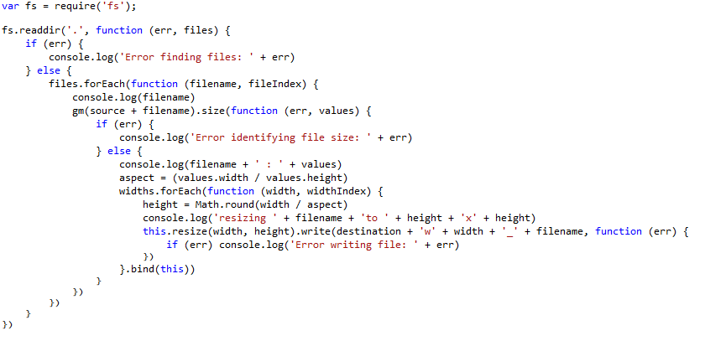
Callbacks - Encadeamento

Slide 35
Promises
A partir do ECMAScript6 (2015), a linguagem fornece o suporte a objetos Promise
Permitem o controle do fluxo de execução assíncrono de funções de maneira mais “limpa” do que o uso de callbacks
Representa o resultado final ou falha de uma operação assíncrona
Ideia: uma função irá retornar uma promessa de um objeto contendo o resultado de interesse no futuro

Slide 36
Promises
Construtor de objetos Promise:
Função passada ao construtor é chamada de executor e é chamada automaticamente quando a promise é criada
Essa função possui o que será executado e que “no futuro” irá retornar um valor ou um erro
Propriedades internas da promise (sem acesso público):
state – representa o estado da execução da promise, inicialmente “pending”
result – representa o resultado da computação, inicialmente undefined
let promise = new Promise(function(resolve, reject) {
// corpo do executor
});

Slide 37
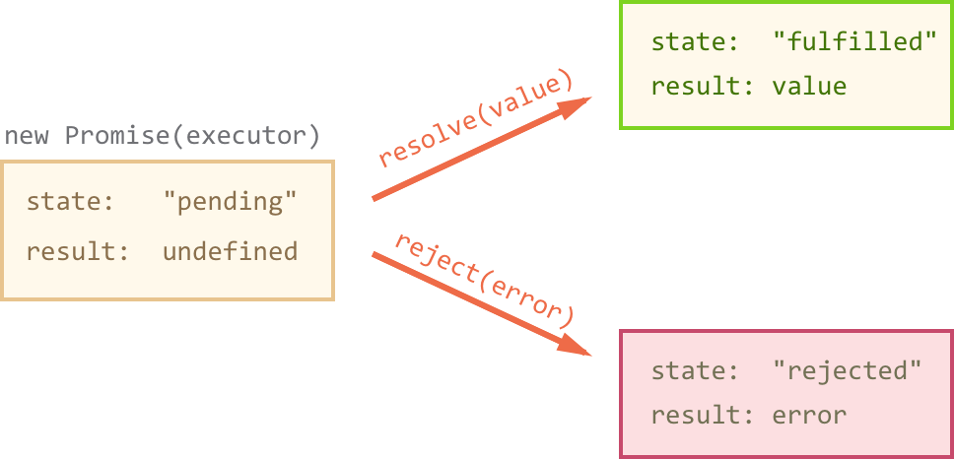
Promises
A ação de um objeto promise pode:
Terminar com sucesso – diz-se que a promise foi “resolvida” e está no estado “fulfilled”
Executar a função resolve(valor)
Terminar com falha – diz-se que a promise foi “rejeitada” e está no estado “rejected”
Executar a função reject(erro)

Slide 38
Promises
Exemplo:
function readFileAsync(filename: string): Promise<any> {
return new Promise((resolve,reject) => {
fs.readFile(filename,(err,result) => {
if (err) reject(err);
else resolve(result);
});
});
}

Slide 39
Promises
Para obter o resultado de uma promise, utiliza-se o método then
Esse método registra uma função de callback que será chamada quando o objeto promise produz um resultado
promise.then(
function(result) { /* tratar o resultado com sucesso */ },
function(error) { /* tratar o resultado com erro */ }
);
let promise = new Promise(function(resolve, reject) { … });
promise.then(
result => console.log(result),
error => console.log(error)
);
promise.then(
result =>console.log(result)
);

Slide 40
Promises
Para tratar de uma promise rejeitada utiliza-se o método catch
Esse método registra uma função de callback que será chamada quando o objeto promise produz algum tipo de exceção
É apenas um alias para o método then(null,callback)
let promise = new Promise(function(resolve, reject) { … });
promise.catch(
error =>console.log(error)
);

Slide 41
Promises
As promises podem ser encadeadas
Permite o a sequencialização de chamadas de funções assíncronas
O padrão de codificação é que o callback registrado via método then produz um resultado que é uma outra promise passada adiante
A função de callback pode retornar uma promise configurada por ela mesmo ou um valor qualquer (que é automaticamente encapsulado como o resultado uma promise)
let promise = new Promise(function(resolve, reject) { … });
promise
.then(
result =>{ console.log(result); return ‘valor’;})
.then(
result => console.log(result)
)
.catch(
error => console.log(error)
);

Slide 42
Promises
JavaScript permite manipular coleções de promises a fim de implementar diferentes mecanismos de controle de fluxo
Promises.all(iterável) – retorna uma promise que espera até que todas as promises da coleção iterável tenham terminado com sucesso, retornando um array dos resultados; se uma promise for rejeitada, rejeita toda a coleção
Promises.race(iterável) – retorna uma promise que espera até que uma das promises da coleção iterável tenha terminado com sucesso, retornando o resultado e ignorando os demais; se uma promise for rejeitada primeiro, rejeita toda a coleção, ignorando as demais

Slide 43
Promises
Promise.all([
asyncFunc1(),
asyncFunc2(),
])
.then(([result1, result2]) => {
···
})
.catch(err => {
// Recebe primeira rejeição entre as funções
···
});

Slide 44
Async/Await
Disponível a partir do ECMAScript 2017
Modelo sintático para facilitar o uso de objetos Promise
Palavra-chave async marca uma função ou método como sendo assíncrono
Quando uma função assíncrona for chamada, ela automaticamente retorna um objeto Promise para retornos de qualquer tipo
Palavra-chave await antes de uma expressão que fornece um objeto Promise faz com que o código espere até que a promise seja resolvida (fornecendo o resultado) ou rejeitada (levantando uma execção)
Só pode ser utilizada dentro de funções marcadas com async
async function fazAlgo() {
let promise = new Promise(function(resolve, reject) { … });
let resultado = await promise;
return resultado;
}

Slide 45
Async/Await e Exceções
Se uma promise é rejeitada, o await gera uma exceção
async function fazAlgo() {
try {
let resultado = await umaFuncaoAssincrona();
console.log(resultado);
} catch(err) {
if (err instanceof SyntaxError) {
//tratar a exceção
} else {
throw err; //relançar a exceção não-tratada
}
}
}
fazAlgo().catch(erro => console.log(erro));

Slide 46
Async/Await e Exceções
Versão alternativa utilizando em módulo diretamente
try {
let resultado = await umaFuncaoAssincrona();
console.log(resultado);
} catch(err) {
console.log(err);
}
}
export{}

Slide 47
Laboratório
Abra as instruções do arquivo Lab04_TypeScript_Outros

Slide 48
Web Services REST

Slide 49
Consumindo Serviços REST
Um código TypeScript rodando no ambiente Node tem várias opções para consumir serviços REST:
Módulo http da API nativa do Node
Node-fetch https://www.npmjs.com/package/node-fetch
Axios https://axios-http.com/
etc

Slide 50
Consumindo Serviços REST
Exemplo:
Módulo node-fetch https://www.npmjs.com/package/node-fetch
Instalação:
npm install node-fetch

Slide 51
Consumindo Serviços REST
Exemplo:
Módulo axios https://www.npmjs.com/package/axios
Instalação:
npm install axios

Slide 52
Laboratório
Abra as instruções do arquivo Lab04_TypeScript_Outros

